Slide 1


LỚP
12
HÌNH HỌC
Chương 1: KHỐI ĐA DIỆN
Bài 3: KHÁI NIỆM VỀ THỂ TÍCH KHỐI ĐA DIỆN
Tiết 8: BÀI TẬP VỀ THỂ TÍCH KHỐI LĂNG TRỤ,
KHỐI HÌNH HỘP CHỮ NHẬT
KHỐI LẬP PHƯƠNG
Notes:
Hiệu ứng chưa đồng nhất và hợp lí. Nên để khung xuất hiện trước.

Slide 2
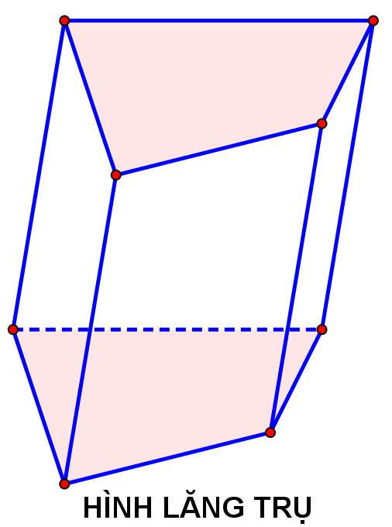
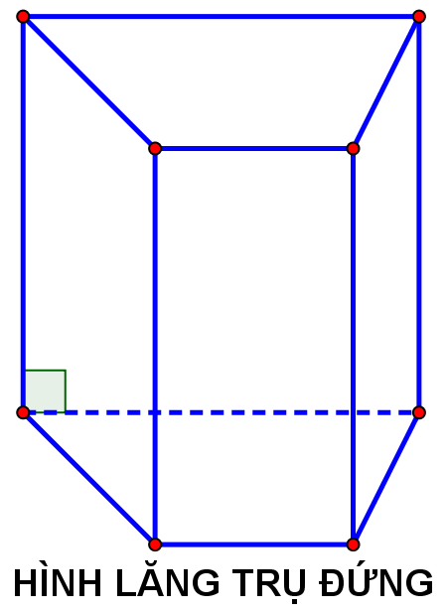
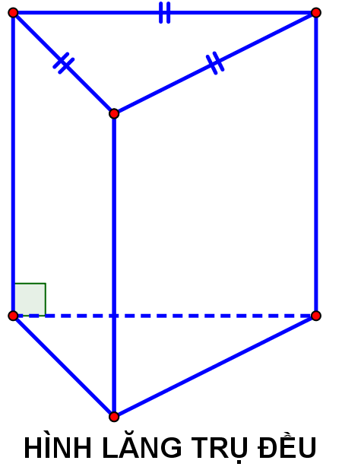
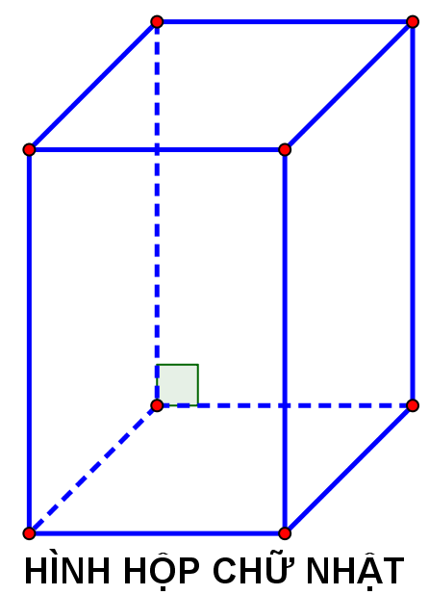
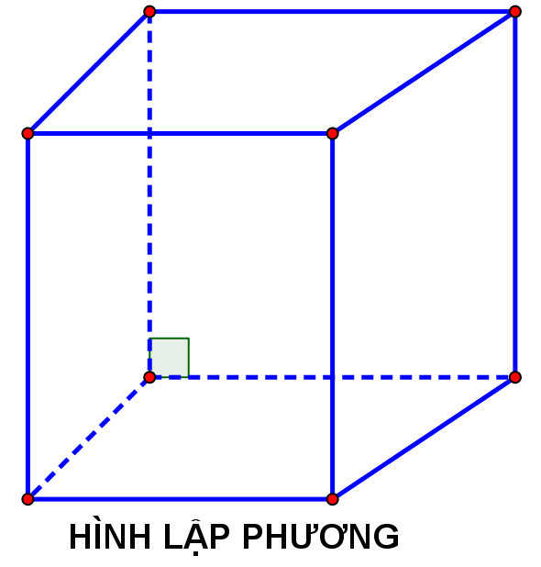
I
KIỂM TRA MIỆNG
Nhắc lại các định nghĩa sau:
hình lăng trụ.
hình lăng trụ đứng.
hình lăng trụ đều.
hình hộp chữ nhật.
hình lập phương.
- Hai mặt đáy là hai đa giác bằng nhau và nằm trên hai mặt phẳng song song với nhau.
- Mặt bên là các hình bình hành.
- Các cạnh bên song song và bằng nhau.
Là hình lăng trụ có các cạnh bên vuông góc với đáy.
Là lăng trụ đứng có đáy là đa giác đều.
Là hình lăng trụ đứng có đáy là hình chữ nhật
Là hình có tất cả các mặt là hình vuông.
Notes:
.Nên đảo lại tử mẫu giống SGK cho HS dễ theo dõi. Chỗ nhận xét chưa đúng . Phải thay là “ Thương ….” như sách giáo khoa.
Số phức nghịch đảo không được kí hiệu là $z^{−1}$.

Slide 3
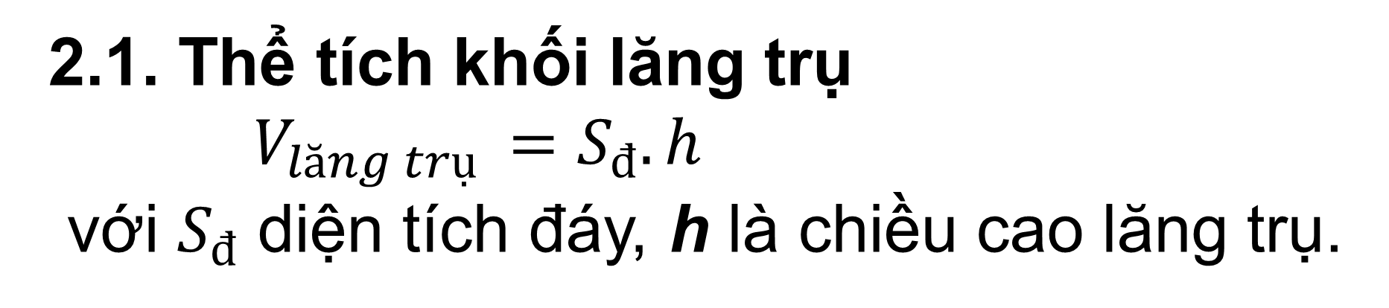
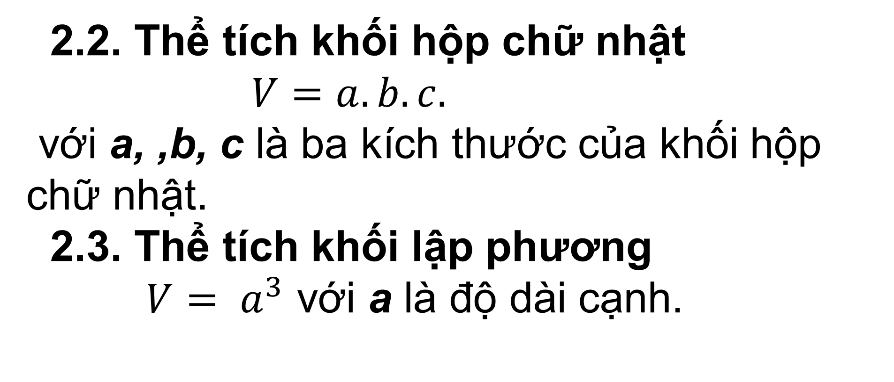
2. THỂ TÍCH KHỐI LĂNG TRỤ, KHỐI HỘP CHỮ NHẬT, KHỐI LẬP PHƯƠNG
2.1. Thể tích khối lăng trụ
$V_{lăng trụ }=S_{đ}.h$
với $S_{đ}$ diện tích đáy, h là chiều cao lăng trụ.
2.2. Thể tích khối hộp chữ nhật
$V=a.b.c.$
với a, ,b, c là ba kích thước của khối hộp chữ nhật.
2.3. Thể tích khối lập phương
$V= a^{3}$ với a là độ dài cạnh.
Notes:
.Nên đảo lại tử mẫu giống SGK cho HS dễ theo dõi. Chỗ nhận xét chưa đúng . Phải thay là “ Thương ….” như sách giáo khoa.
Số phức nghịch đảo không được kí hiệu là $z^{−1}$.

Slide 4
Ví dụ 1. Cho khối hộp chữ nhật có 3 kích thước $2;3;7$. Tính thể tích của khối hộp đã cho.
Bài giải
Thể tích của khối hộp đã cho là $V=a.b.c=2.3.7=42$.
Notes:
.Nên đảo lại tử mẫu giống SGK cho HS dễ theo dõi. Chỗ nhận xét chưa đúng . Phải thay là “ Thương ….” như sách giáo khoa.
Số phức nghịch đảo không được kí hiệu là $z^{−1}$.

Slide 5
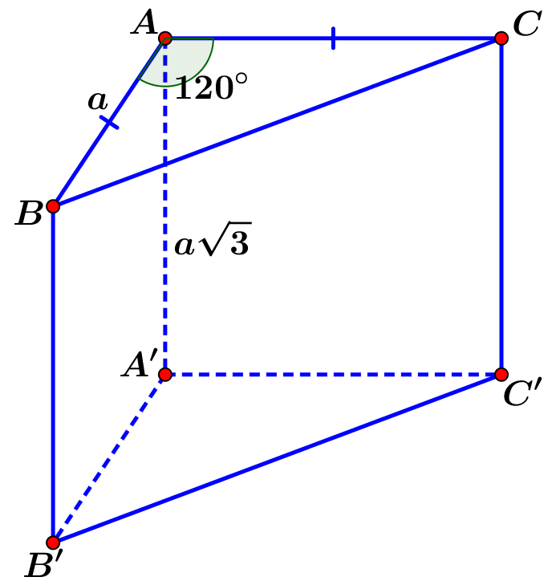
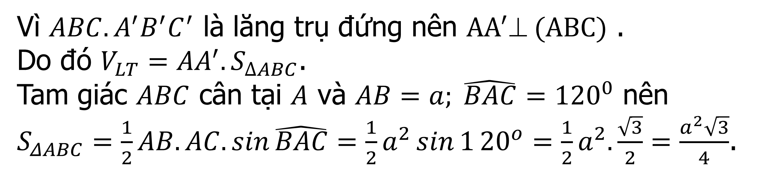
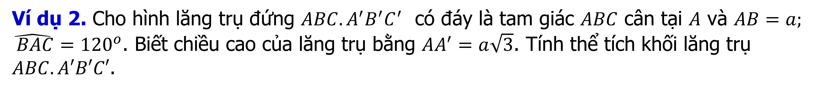
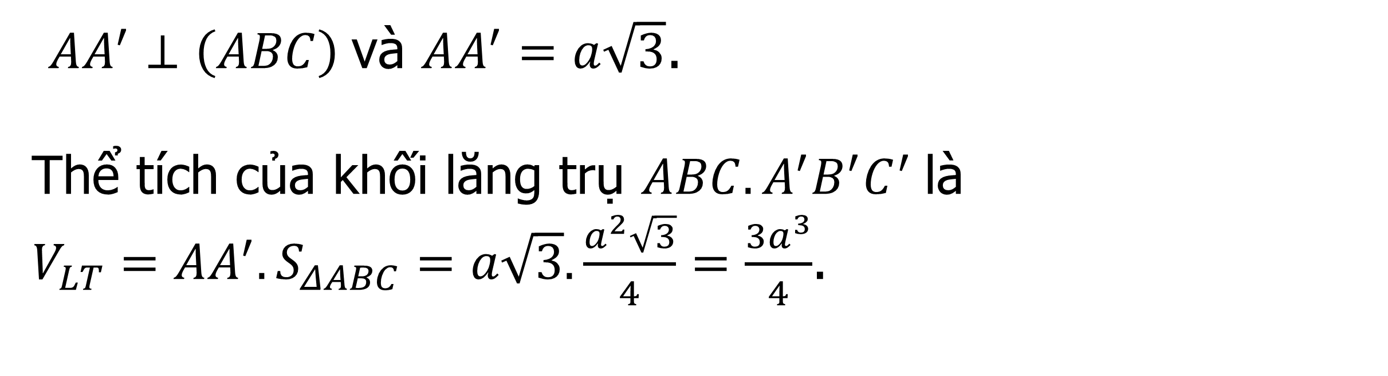
Ví dụ 2. Cho hình lăng trụ đứng $ABC.A^{′}B^{′}C^{′}$ có đáy là tam giác $ABC$ cân tại $A$ và $AB=a;$
$\hat{ BAC}=120^{ο}$. Biết chiều cao của lăng trụ bằng $AA^{′}=a\sqrt{3}$. Tính thể tích khối lăng trụ $ABC.A′B′C′$.
Bài giải
Vì $ABC.A^{′}B^{′}C^{′}$ là lăng trụ đứng nên $AA^{′} (ABC)$ .
Do đó $V_{LT}={AA}^{′}.S_{∆ABC}$.
Tam giác $ABC$ cân tại $A$ và $AB=a; \hat{BAC}={120}^{0}$ nên $S_{ΔABC}=\frac{1}{2}AB.AC.\sin{\hat{BAC}}=\frac{1}{2}a^{2}\sin{1}20^{ο}=\frac{1}{2}a^{2}.\frac{\sqrt{3}}{2}=\frac{a^{2}\sqrt{3}}{4}$.
$AA^{′}⊥\left(ABC\right)$và $AA^{′}=a\sqrt{3}$.
Thể tích của khối lăng trụ $ABC.A^{′}B^{′}C^{′}$là
$V_{LT}=AA^{′}.S_{ΔABC}=a\sqrt{3}.\frac{a^{2}\sqrt{3}}{4}=\frac{3a^{3}}{4}$.

Slide 6
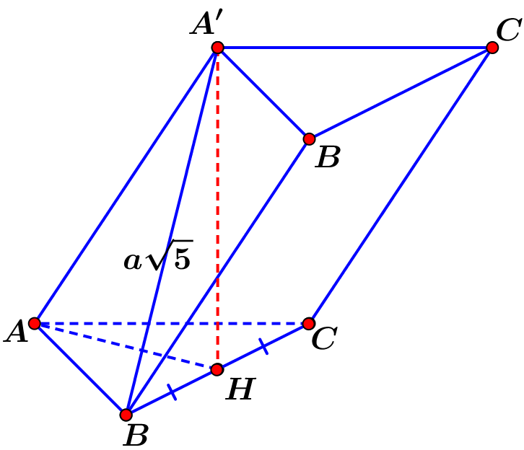
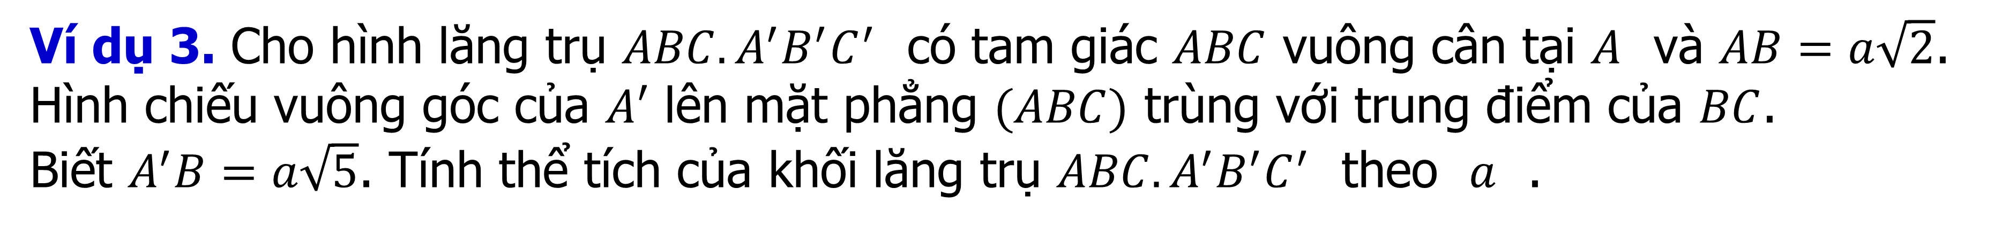

Ví dụ 3. Cho hình lăng trụ $ABC.A^{′}B^{′}C^{′}$ có tam giác $ABC$ vuông cân tại $A$ và $AB=a\sqrt{2}$. Hình chiếu vuông góc của $A′$ lên mặt phẳng $(ABC)$ trùng với trung điểm của $BC$.
Biết $A^{′}B=a\sqrt{5}$. Tính thể tích của khối lăng trụ $ABC.A^{′}B^{′}C^{′}$ theo $a$ .
Bài giải
Gọi $H$ là trung điểm của $BC$. Theo đề bài ta có $HA^{′} (ABC)$ .
Do đó $V_{LT}=A^{′}H.S_{∆ABC}$.
$∆ABC$ vuông cân tại $A$ có $AB=a\sqrt{2}$ nên$AB=AC=a\sqrt{2}$
$và { S}_{∆ABC}=\frac{1}{2}AB.AC=\frac{1}{2}a\sqrt{2}.a\sqrt{2}=a^{2}$.
$∆ABC$ vuông cân tại $A$ có $AB=a\sqrt{2}$ nên$BC=AB\sqrt{2}=2a$
$→BH=a$.
$∆A′BH$ vuông tại $H$ có${ A′H}^{2}={ A′B}^{2}−{BH}^{2}=5a^{2}−a^{2}=4a^{2}$
$→A^{′}H=2a$.
Thể tích của khối lăng trụ $ABC.A^{′}B^{′}C^{′}$là $V_{LT}=A^{′}H.S_{∆ABC} 2a.a^{2}=2a^{3}$.

Slide 7
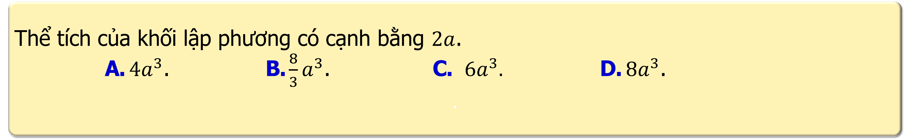
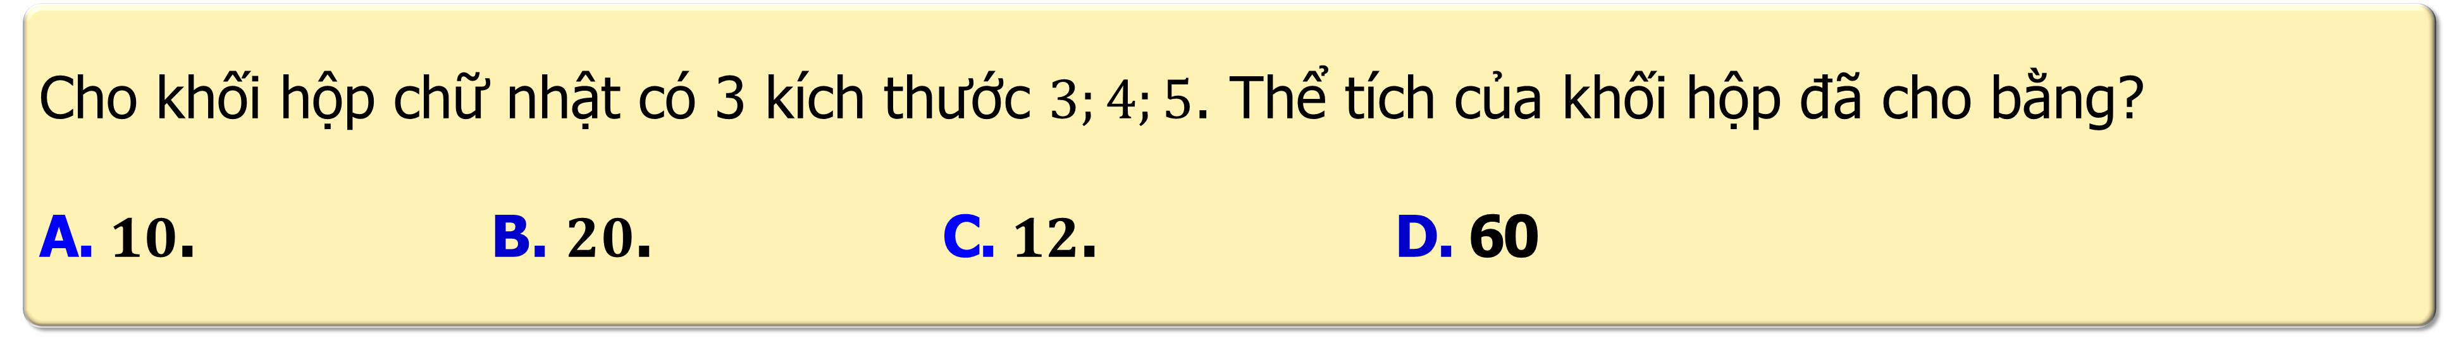
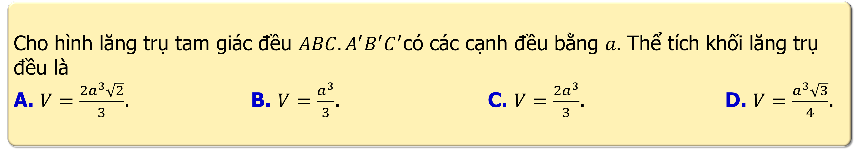
BÀI TẬP VỀ NHÀ
Câu 1.
Cho khối hộp chữ nhật có 3 kích thước $3;4;5$. Thể tích của khối hộp đã cho bằng?
$\text{A}\text{.} 10\text{.}$ B. $20\text{.}$ $\text{C}\text{.} 12\text{.}$ $\text{D}\text{.} \text{60}$
Câu 2.
Thể tích của khối lập phương có cạnh bằng $2a$.
$\text{A}\text{.} 4a^{3}\text{.}$ $\text{B}\text{.}\frac{8}{3}a^{3}\text{.}$ $\text{C}\text{.} {6a}^{3}.$ $\text{D}\text{.} 8a^{3}\text{.}$
$$\text{.}$$
Câu 3.
Cho hình lăng trụ tam giác đều $ABC.A^{′}B^{′}C^{′}$có các cạnh đều bằng $a.$ Thể tích khối lăng trụ đều là
A. $V=\frac{2a^{3}\sqrt{2}}{3}$. B. $V=\frac{a^{3}}{3}$. C. $V=\frac{{2a}^{3}}{3}$. D. $V=\frac{a^{3}\sqrt{3}}{4}$.

Slide 8
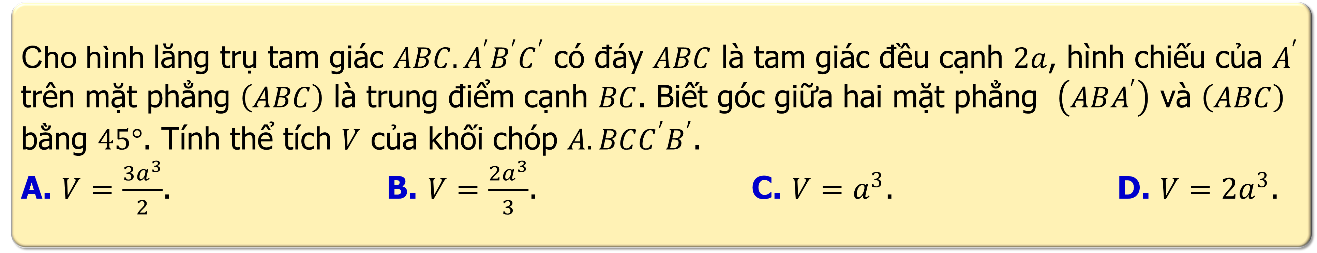
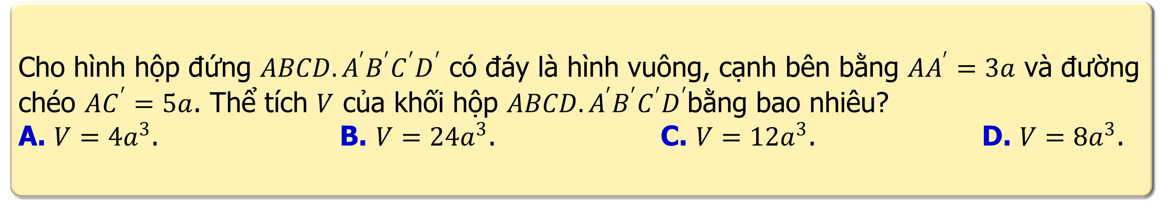
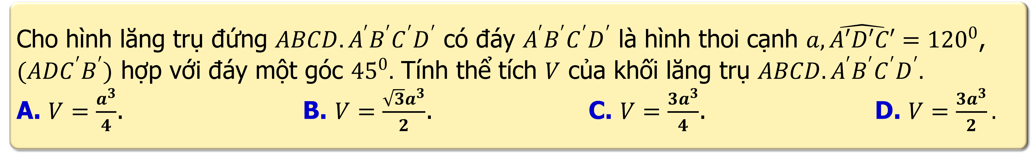
Câu 4.
Cho hình hộp đứng $ABCD.A^{′}B^{′}C^{′}D^{′}$ có đáy là hình vuông, cạnh bên bằng $AA^{′}=3a$ và đường chéo $AC^{′}=5a$. Thể tích $V$ của khối hộp $ABCD.A^{′}B^{′}C^{′}D^{′}$bằng bao nhiêu?
A. $V=4a^{3}$. B. $V=24a^{3}$. C. $V=12a^{3}$. D. $V=8a^{3}$.
Câu 5.
Cho hình lăng trụ tam giác $ABC.A^{′}B^{′}C^{′}$ có đáy $ABC$ là tam giác đều cạnh $2a$, hình chiếu của $A^{′}$ trên mặt phẳng $\left(ABC\right)$ là trung điểm cạnh $BC$. Biết góc giữa hai mặt phẳng $\left(ABA^{′}\right)$ và $\left(ABC\right)$ bằng $45°$. Tính thể tích $V$ của khối chóp $A.BCC^{′}B^{′}$.
A. $V=\frac{3a^{3}}{2}$. B. $V=\frac{2a^{3}}{3}$. C. $V=a^{3}$. D. $V=2a^{3}$.
Câu 6.
Cho hình lăng trụ đứng $ABCD.A^{′}B^{′}C^{′}D^{′}$ có đáy $A^{′}B^{′}C^{′}D^{′}$ là hình thoi cạnh $a, \hat{A′D′C′}={120}^{0}$, $({ADC}^{′}B^{′})$ hợp với đáy một góc $45^{0}.$ Tính thể tích $V$ của khối lăng trụ $ABCD.A^{′}B^{′}C^{′}D^{′}.$
A. $V=\frac{a^{3}}{4}$. B. $V=\frac{\sqrt{3}a^{3}}{2}$. C. $V=\frac{3a^{3}}{4}$. D. $V=\frac{3a^{3}}{2}.$

Slide 9

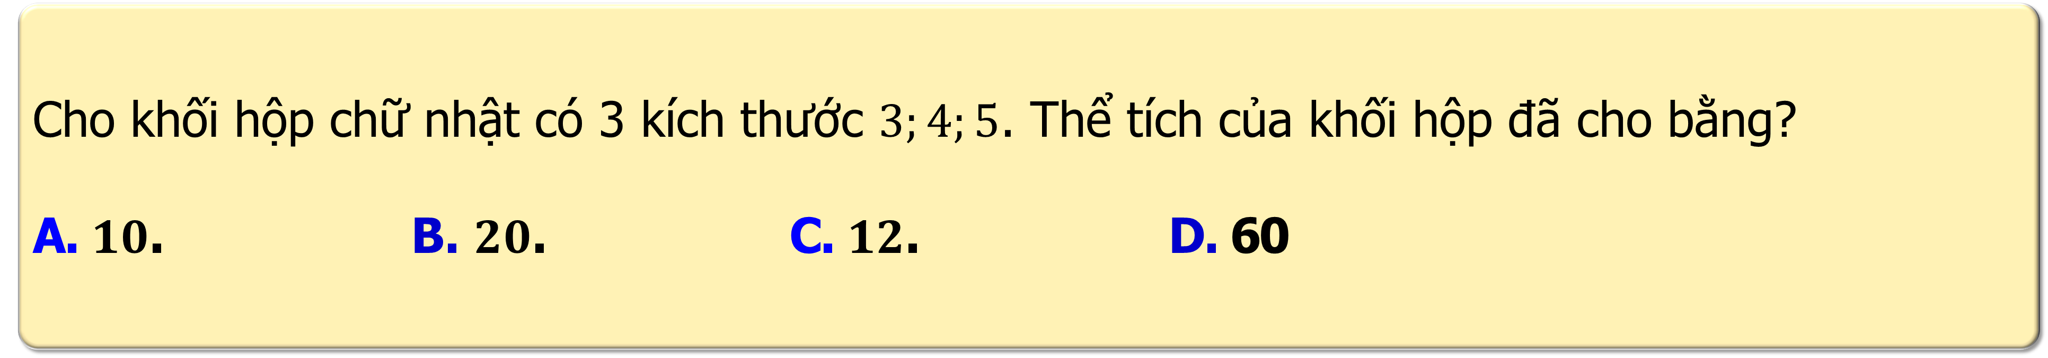
TRÌNH BÀY LỜI GIẢI CHI TIẾT
Câu 1.
Cho khối hộp chữ nhật có 3 kích thước $3;4;5$. Thể tích của khối hộp đã cho bằng?
$\text{A}\text{.} 10\text{.}$ B. $20\text{.}$ $\text{C}\text{.} 12\text{.}$ $\text{D}\text{.} \text{60}$
D.
Bài giải
Thể tích của khối hộp đã cho là $V=a.b.c=3.4.5=60$
$$\text{Ch}\text{ọ}\text{n} \text{D}\text{.}$$

Slide 10

BÀI TẬP TRẮC NGHIỆM
Câu 2.
Thể tích của khối lập phương có cạnh bằng $2a$.
$\text{A}\text{.} 4a^{3}\text{.}$ $\text{B}\text{.}\frac{8}{3}a^{3}\text{.}$ $\text{C}\text{.} {6a}^{3}.$ $\text{D}\text{.} 8a^{3}\text{.}$
$$\text{.}$$
D.
Bài giải
Khối lập phương có cạnh bằng $2a$ có thể tích $là : V=(2{a)}^{3}=8a^{3}$.
$$\text{Ch}\text{ọ}\text{n} \text{D}\text{.}$$

Slide 11

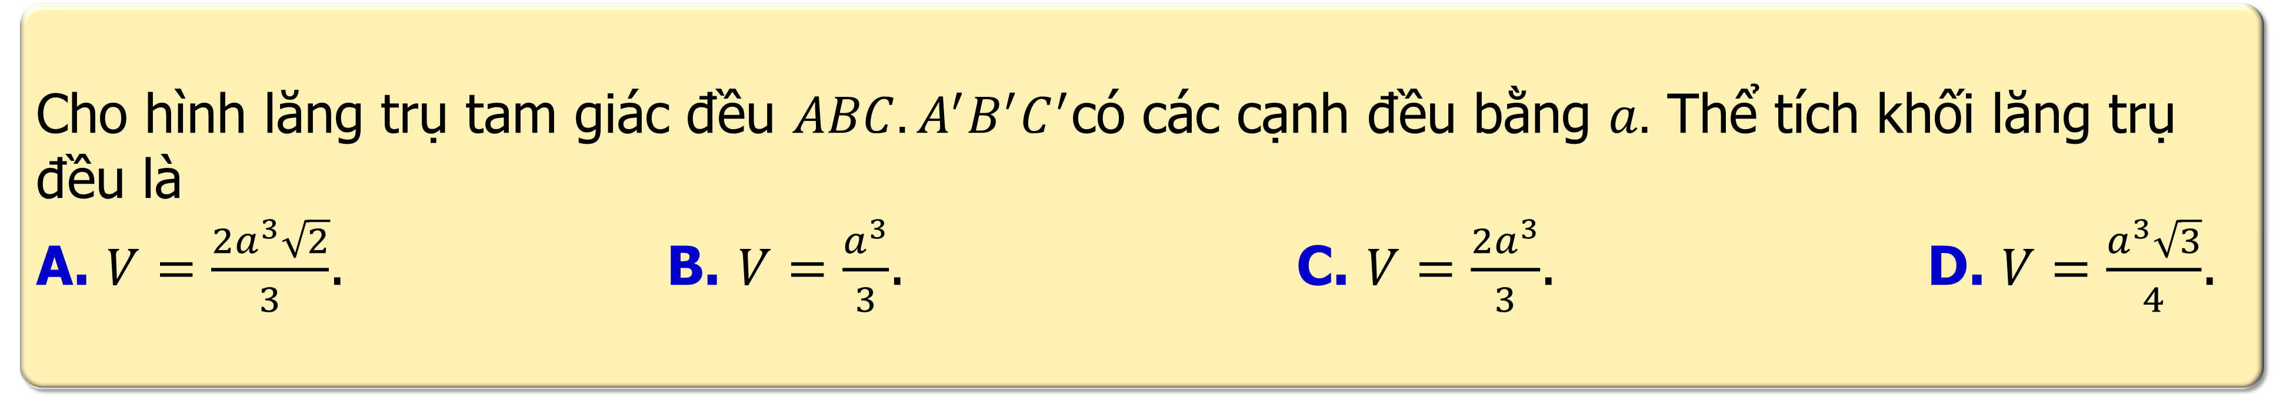
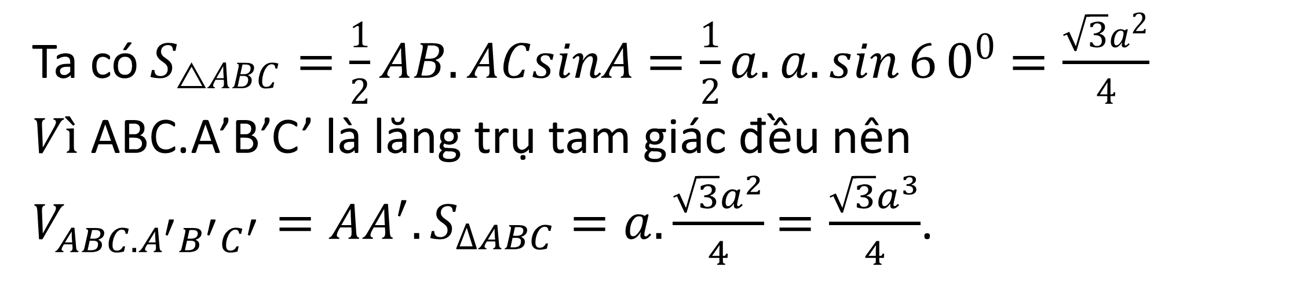
BÀI TẬP TRẮC NGHIỆM
Câu 3.
Cho hình lăng trụ tam giác đều $ABC.A^{′}B^{′}C^{′}$có các cạnh đều bằng $a.$ Thể tích khối lăng trụ đều là
A. $V=\frac{2a^{3}\sqrt{2}}{3}$. B. $V=\frac{a^{3}}{3}$. C. $V=\frac{{2a}^{3}}{3}$. D. $V=\frac{a^{3}\sqrt{3}}{4}$.
D.
Bài giải
Hình lăng trụ tam giác đều là hình lăng trụ đứng có đáy
là tam giác đều.
Ta có $S_{△ABC}=\frac{1}{2}AB.ACsinA$ $=\frac{1}{2}a.a.\sin{6}0^{0}$ $=\frac{\sqrt{3}a^{2}}{4}$
$Vì$ABC.A’B’C’ là lăng trụ tam giác đều nên
$V_{ABC.A^{′}B^{′}C^{′}}=AA^{′}.S_{∆ABC}=a.\frac{\sqrt{3}a^{2}}{4}$ $=\frac{\sqrt{3}a^{3}}{4}$.
$$\text{Ch}\text{ọ}\text{n} \text{D}\text{.}$$

Slide 12
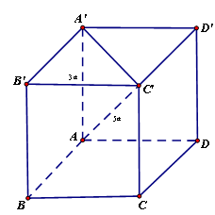

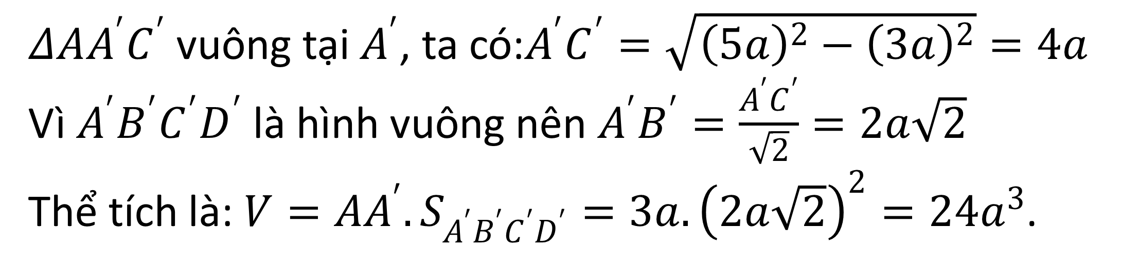
BÀI TẬP TRẮC NGHIỆM
Câu 4.
Cho hình hộp đứng $ABCD.A^{′}B^{′}C^{′}D^{′}$ có đáy là hình vuông, cạnh bên bằng $AA^{′}=3a$ và đường chéo $AC^{′}=5a$. Thể tích $V$ của khối hộp $ABCD.A^{′}B^{′}C^{′}D^{′}$bằng bao nhiêu?
A. $V=4a^{3}$. B. $V=24a^{3}$. C. $V=12a^{3}$. D. $V=8a^{3}$.
B.
Bài giải
$ΔAA^{′}C^{′}$ vuông tại $A^{′}$, ta có:$A^{′}C^{′}=\sqrt{{\left(5a\right)}^{2}−{\left(3a\right)}^{2}}=4a$
Vì $A^{′}B^{′}C^{′}D^{′}$ là hình vuông nên $A^{′}B^{′}=\frac{A^{′}C^{′}}{\sqrt{2}}=2a\sqrt{2}$
Thể tích là: $V=AA^{′}.S_{A^{′}B^{′}C^{′}D^{′}}=3a.{\left(2a\sqrt{2}\right)}^{2}=24a^{3}$.
$$\text{Ch}\text{ọ}\text{n} \text{B}\text{.}$$

Slide 13


BÀI TẬP TRẮC NGHIỆM
Câu 5.
Cho hình lăng trụ tam giác $ABC.A^{′}B^{′}C^{′}$ có đáy $ABC$ là tam giác đều cạnh $2a$, hình chiếu của $A^{′}$ trên mặt phẳng $\left(ABC\right)$ là trung điểm cạnh $BC$. Biết góc giữa hai mặt phẳng $\left(ABA^{′}\right)$ và $\left(ABC\right)$ bằng $45°$. Tính thể tích $V$ của khối chóp $A.BCC^{′}B^{′}$.
A. $V=\frac{3a^{3}}{2}$. B. $V=\frac{2a^{3}}{3}$. C. $V=a^{3}$. D. $V=2a^{3}$.
A.
Bài giải
Gọi $M$ là trung điểm của $BC$, $I$ là trung điểm của $AB$ và $K$ là trung điểm của $IB$. Khi đó : $A^{′}M ⊥ \left(ABC\right).$ Mặt khác : $\left.\begin{aligned}&MK \text{//} CI \\ &CI⊥AB\end{aligned}\right\}⇒MK⊥AB$.
$MK⊥AB$, $A^{′}M⊥AB⇒A^{′}K⊥AB$.
Góc giữa hai mặt phẳng $\left(ABA^{′}\right)$ và $(ABC)$ chính là $\hat{A′KM}={45}^{0}$
$∆ABC$ có: $MK=\frac{1}{2}CI=\frac{1}{2}.\frac{2a\sqrt{3}}{2}=\frac{a\sqrt{3}}{2}; ∆A′KM$ có: $A^{′}M=MK=\frac{a\sqrt{3}}{2}$.
$V_{ABC.A′B′C′}=A^{′}M.S_{∆ABC}=\frac{a\sqrt{3}}{2}.\frac{{(2a)}^{2}\sqrt{3}}{4}=\frac{3a^{3}}{2}$.
$$\text{Ch}\text{ọ}\text{n} \text{A}\text{.}$$

Slide 14
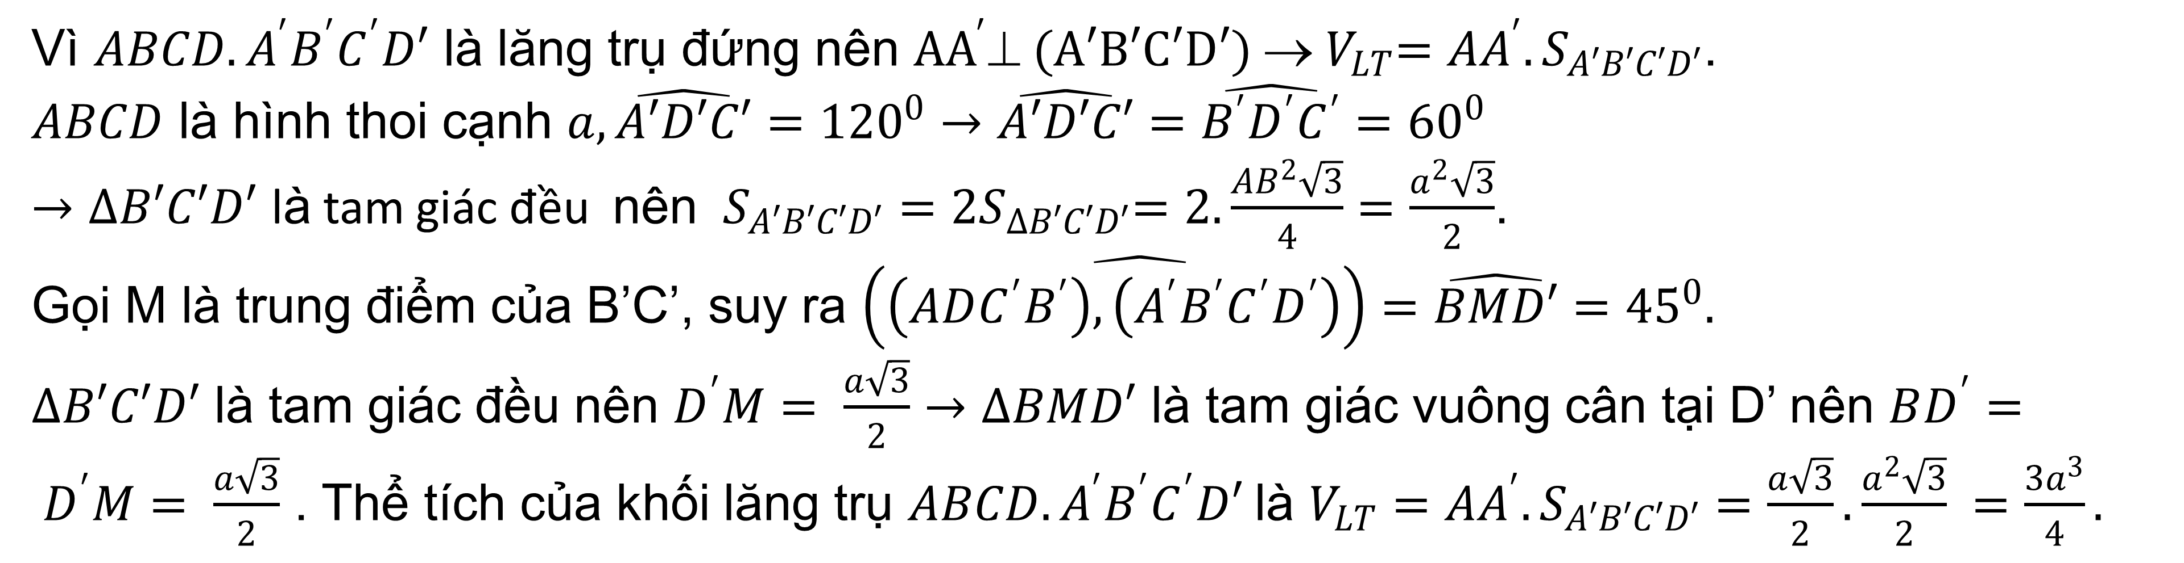
BÀI TẬP TRẮC NGHIỆM
Câu 6.
Cho hình lăng trụ đứng $ABCD.A^{′}B^{′}C^{′}D^{′}$ có đáy $A^{′}B^{′}C^{′}D^{′}$ là hình thoi cạnh $a, \hat{A′D′C′}={120}^{0}$, $({ADC}^{′}B^{′})$ hợp với đáy một góc $45^{0}.$ Tính thể tích $V$ của khối lăng trụ $ABCD.A^{′}B^{′}C^{′}D^{′}.$
A. $V=\frac{a^{3}}{4}$. B. $V=\frac{\sqrt{3}a^{3}}{2}$. C. $V=\frac{3a^{3}}{4}$. D. $V=\frac{3a^{3}}{2}.$
C.
Bài giải
Vì $ABCD.A^{′}B^{′}C^{′}D′$ là lăng trụ đứng nên $AA^{′} (A′B′C′D′)$ →${ V}_{LT}={AA}^{′}.S_{A′B′C′D′}$.
$ABCD$ là hình thoi cạnh $a, \hat{A′D′C′}={120}^{0}→\hat{A′D′C′}=\hat{B^{′}D^{′}C^{′}}{=60}^{0}$
$→∆B′C′D′$ là tam giác đều nên ${ S_{A′B′C′D′}=2S}_{∆B′C′D′}=2.\frac{{AB}^{2}\sqrt{3}}{4}=\frac{a^{2}\sqrt{3}}{2}$.
Gọi M là trung điểm của B’C’, suy ra $\hat{\left(\left(ADC^{′}B^{′}\right),\left(A^{′}B^{′}C^{′}D^{′}\right)\right)=}\hat{BMD′}={45}^{0}.$
$∆B′C′D′$ là tam giác đều nên $D^{′}M= \frac{a\sqrt{3}}{2}$ $→∆BMD′$ là tam giác vuông cân tại D’ nên $BD^{′}= D^{′}M= \frac{a\sqrt{3}}{2}$ . Thể tích của khối lăng trụ $ABCD.A^{′}B^{′}C^{′}D′$là $V_{LT}={AA}^{′}.S_{A′B′C′D′}=\frac{a\sqrt{3}}{2}.\frac{a^{2}\sqrt{3}}{2} =\frac{{3a}^{3}}{4}.$

